Slide 1
Welkom Havo 4.

Slide 2
Agenda:
Les 1: 1.1 t/m 1.8
Les 2: 1.9 t/m 1.13
Les 3: 1.14 t/m 1.16

Slide 3
Hoofdstuk 1 gaat over de marktvorm volkomen concurrentie.
Dus producten die in de ogen van de consument gelijk zijn.
Een marktvorm met veel aanbieders, goede toetredingsmogelijkheden.
En de individuele aanbieder heeft geen invloed op de prijs.

Slide 4
Maak opgaves 1.1 t/m 1.3
Introductieopgaves:
Jullie hebben 10 minuten de tijd.
De sommen voor deze les zijn 1.1 t/m 1.8, je kan daarmee verder werken.
10
8
9
5
6
7
4
3
1
2

Slide 6
Marktvorm volkomen concurrentie/volledige mededingen (is hetzelfde 2 benamingen)
Veel aanbieders: als klant kan je uit veel verschillende aanbieders kiezen.
Gevolg: doordat er zoveel aanbieders hetzelfde product aanbieden heb je als aanbieder geen invloed op de prijs.
De prijs ontstaat op de markt.
Homogeen product: product in de ogen van de consument identiek.
Transparante markt: voor de consument is het makkelijk inzicht te krijgen in prijs en kwaliteit.
Vrij toe- en uittreding: als je op deze marktvorm een product aan wilt bieden kan dit gemakkelijk, er zijn geen belemmeringen.
Markvorm komt niet tot nauwelijks toe (theoretische marktvorm)

Slide 7
Maak opgaves 1.4 t/m 1.6
Grafische aan de slag met het marktmechanisme.
15 minuten de tijd.
De sommen voor deze les zijn 1.1 t/m 1.8, je kan daarmee verder werken.
15
14
12
13
11
10
8
9
5
6
7
4
3
1
2

Slide 10
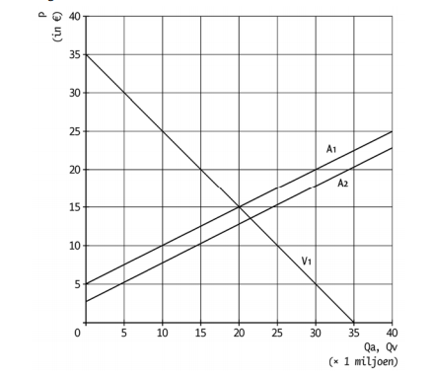
Invloed toetreders: meer aanbod, hogere evenwichtshoeveelheid, lagere evenwichtsprijs.

Slide 11
elasticiteit
Op alle andere marktvormen kunnen de aanbieders de prijs iets veranderen.
Zodoende willen aanbieders graag weten.
Wat is het effect van mijn prijsverandering. → elasticiteit
Prijselasticiteit:
% verandering hoeveelheid.
% verandering prijs.
Tussen -1 en 1 = inelastisch.
Groter dan 1 of kleiner dan -1 = elastisch.

Slide 12
Maak opgaves 1.7 en 1.8
Elasticiteit en opgave met grafiek maken.
10 minuten de tijd.
We bespreken 1.7 straks na,
1.8 mogelijk volgende les.
15
14
12
13
11
10
8
9
5
6
7
4
3
1
2

Slide 14
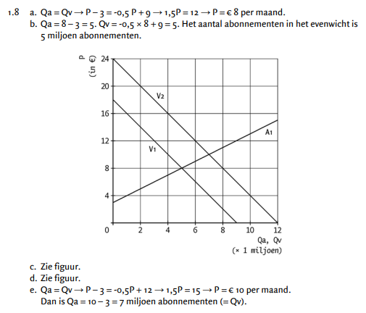

Slide 15
Het marktmechanisme.
Vraag een aanbod bepalen de evenwichtsprijs en de evenwichtshoeveelheid.
Zichtbaar in figuur 1.3, de vraag stijgt, de vraaglijn veranderd van 1 naar 2, zowel de evenwichtshoeveelheid als de evenwichtsprijs stijgt.
Het marktmechanisme zorgt er ook voor dat producten waar geen vraag naar is verdwijnen.
Tenslotte vraag is heel laag, evenwichtsprijs en evenwichtshoeveelheid worden heel laag, producenten stoppen met het product aanbieden.
Dit gebeurd vaak door innovaties op de markt.

Slide 16
Ter introductie, maak opgaves 1.9 en 1.10, lees de bijbehorende tekst.
10 minuten de tijd.
De stof voor vandaag is 1.9 t/m 1.13, als je eerder klaar bent kan je daarmee aan de slag.
15
14
12
13
11
10
8
9
5
6
7
4
3
1
2

Slide 18
Van markt naar ondernemer.
Tot nu toe de markt benaderd vanuit de totale vraag en het totale aanbod.
Maar het totale aanbod: zijn allemaal individuele aanbieders met hun eigen onderneming.
Gaan nu kijken naar één zo’n aanbieder.

Slide 19
Wat bepaald hoeveel en of je aanbied.
De winst die een ondernemer maakt. En de winst hangt af van je opbrengsten en je kosten.
De prijs, die je opbrengsten bepaald ontstaat op de markt (tenslotte op de markt komt er een prijs tot stand, daar hadden we geen invloed op) de hoeveelheid producten die je aanbied kan je zelf bepalen.
De kosten kunnen per ondernemer verschillen.

Slide 20
Lees de theorie op bladzijde 9 vanaf 1.4 van de markt naar ondernemer + de theorie op bladzijde 10: totale winst. Vat dit voor jezelf samen.
7 minuten de tijd
De stof voor vandaag is 1.9 t/m 1.13, als je eerder klaar bent kan je daarmee aan de slag.
15
14
12
13
11
10
8
9
5
6
7
4
3
1
2

Slide 21
Kosten/opbrengsten/winst.
TK = TCK + TVK (totale kosten = totale constante kosten + totale variabele kosten)
Hieruit konden we herleiden
GTK = GCK + GVK (gemiddelde totale kosten = gemiddelde constante kosten + gemiddelde variabele kosten)
De marginale kosten zijn: de kosten voor het maken van een extra product.
Als je GVK constant (noemen we proportioneel) zijn is GVK = MK.
Totale winst = totale opbrengst (P * Q) – totale kosten
De hoeveelheid die je verhandeld die hoort bij maximale totale winst = MO = MK.
Is MO > MK → elk extra product levert extra geld op → maximaal produceren.

Slide 22
Maak 1.11
7 minuten de tijd
De stof voor vandaag is 1.9 t/m 1.13, als je eerder klaar bent kan je daarmee aan de slag.
15
14
12
13
11
10
8
9
5
6
7
4
3
1
2

Slide 23
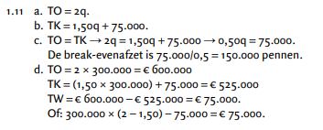

Slide 24
Maak 1.12
15/20 minuten de tijd
De stof voor vandaag is 1.9 t/m 1.13, als je eerder klaar bent kan je daarmee aan de slag.
Begin volgende les spreken 1.13 na.
15
14
12
13
11
10
8
9
5
6
7
4
3
1
2

Slide 26
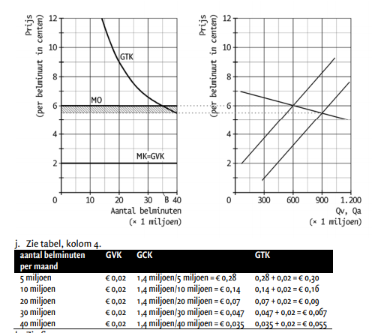
Wat valt op:
Hoe meer we produceren
Kunnen we onze constante kosten over meer producten verdelen
Zodoende dalen onze gemiddelde totale kosten.

Slide 28
Wat bepaald hoeveel en of je aanbied.
De winst die een ondernemer maakt. En de winst hangt af van je opbrengsten en je kosten.
De prijs, die je opbrengsten bepaald ontstaat op de markt (tenslotte op de markt komt er een prijs tot stand, daar hadden we geen invloed op) de hoeveelheid producten die je aanbied kan je zelf bepalen.
De kosten kunnen per ondernemer verschillen.

Slide 29
Kosten/opbrengsten/winst.
TK = TCK + TVK (totale kosten = totale constante kosten + totale variabele kosten)
Hieruit konden we herleiden
GTK = GCK + GVK (gemiddelde totale kosten = gemiddelde constante kosten + gemiddelde variabele kosten)
De marginale kosten zijn: de kosten voor het maken van een extra product.
Als je GVK constant (noemen we proportioneel) zijn is GVK = MK.
Totale winst = totale opbrengst (P * Q) – totale kosten
De hoeveelheid die je verhandeld die hoort bij maximale totale winst = MO = MK.
Is MO > MK → elk extra product levert extra geld op → maximaal produceren.

Slide 30
Vandaag: 3 oefenopgaves.

Slide 31
Maak 1.14 en 1.15
10 minuten de tijd
De stof voor vandaag is 1.14 t/m 1.16. als je eerder klaar bent kan je daarmee verder.
15
14
12
13
11
10
8
9
5
6
7
4
3
1
2

Slide 33
Maak 1.16
20 minuten de tijd
Als je klaar bent kan je aan de slag met een ander vak.
20
19
18
17
16
15
14
12
13
11
10
8
9
5
6
7
4
3
1
2

